Slide 1
STOP BULLYING
ΣΧΟΛΙΚΟΣ ΕΚΦΟΒΙΣΜΟΣ

Slide 2
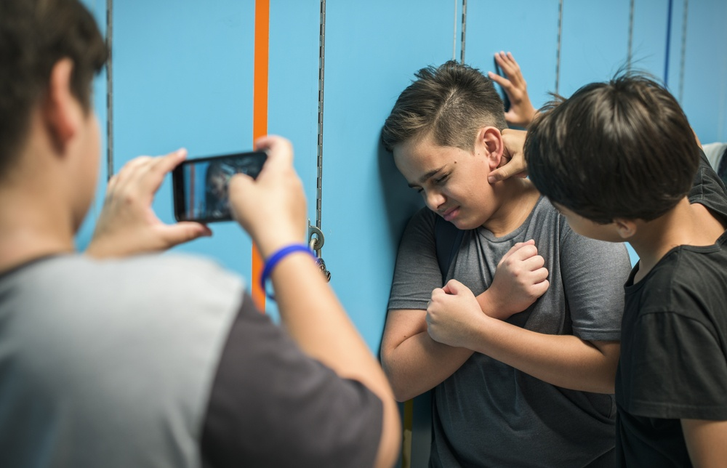
ΣΧΟΛΙΚΟΣ ΕΚΦΟΒΙΣΜΟΣ
Ο εκφοβισμός (ή μπούλινγκ, αγγλ. bullying) αναφέρεται στη σωματική και ψυχολογική κακοποίηση ή μείωση ατόμων σε μια ομάδα. Παρά, την εντύπωση ορισμένων ότι αποτελεί αποκλειστικά σχολικό φαινόμενο, στην πραγματικότητα εμφανίζεται σε όλες τις ηλικίες και τις κοινωνικές ομάδες. Μπορεί να συναντηθεί σε οποιοδήποτε τύπο σχολείων και σχολικών εγκαταστάσεων, στον στρατό, σε αθλητικά σωματεία.

Slide 3
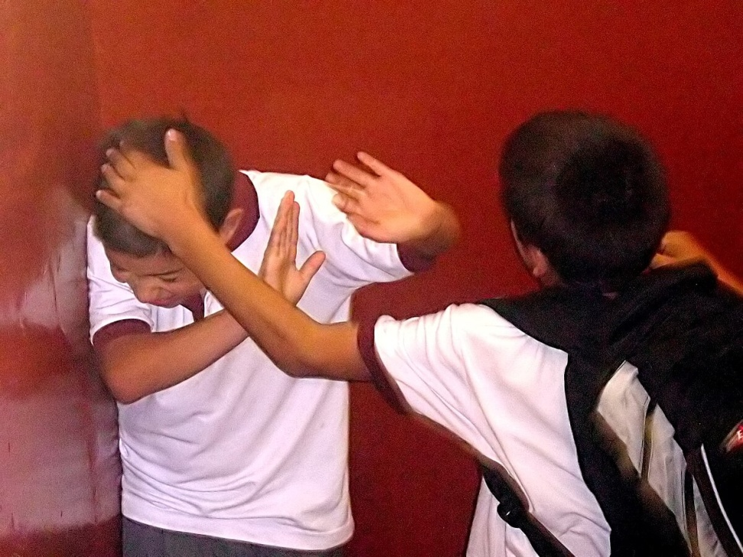
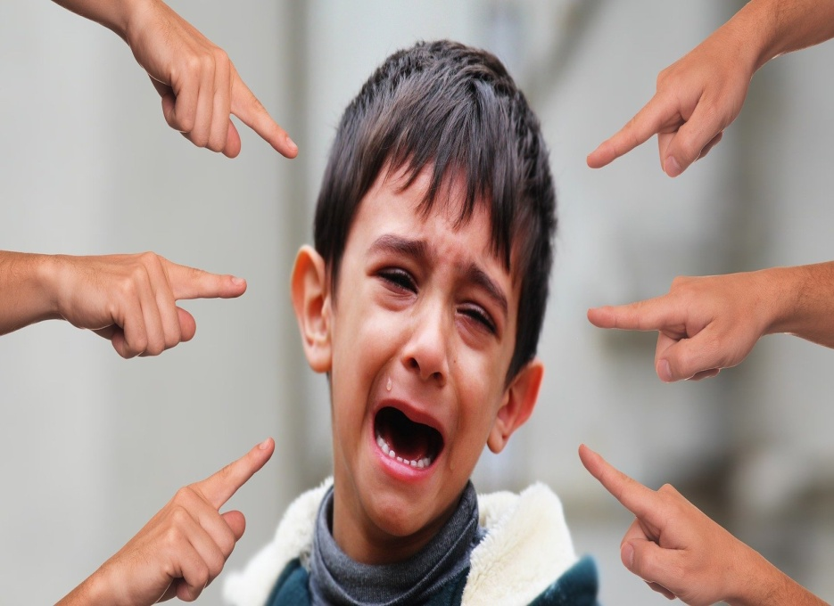
Bullies

Slide 4
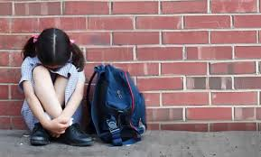
Αίτια σχολικού εκφοβισμού
‘Έλλειψη σταθερότητας, οι ενδοοικογενειακές διαμάχες, τα ασαφή όρια, η έλλειψη υποστήριξης και τρυφερότητας είναι κάποια κύρια αιτία για την επιθετική συμπεριφορά των παιδιών.
Επιπλέον παράγοντες: άγχος στην καθημερινότητα, εντάσεις και συγκρούσεις στο περιβάλλον, αδιαφορία από τα σημαντικά πρόσωπα, απόρριψη, απώλεια και πένθος.

Slide 5
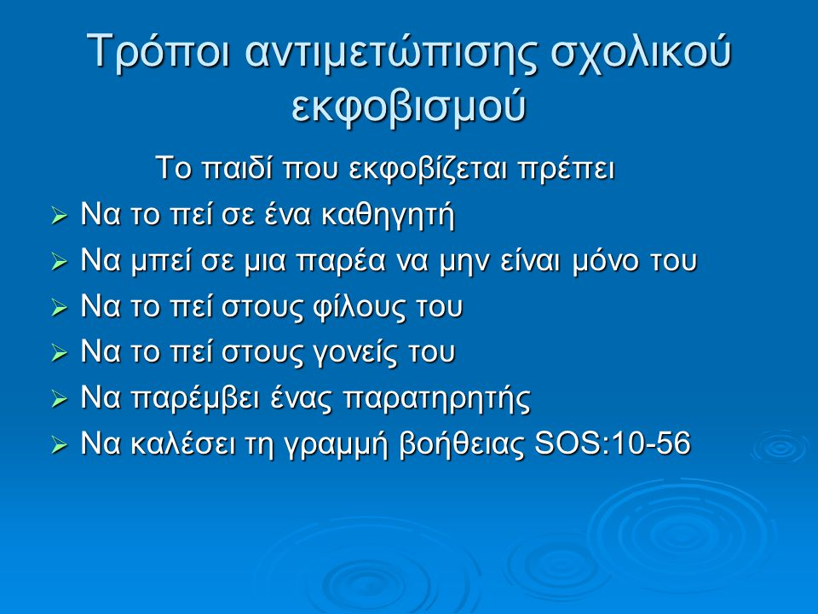
Τρόπους αντιμετώπισης του σχολικού εκφοβισμού.
Εκπαίδευση και Ευαισθητοποίηση.
Είναι σημαντικό να ενημερώνονται οι μαθητές, οι γονείς και οι εκπαιδευτικοί για τα είδη bullying και τις συνέπειές του. ...
Καθορισμός Κανονισμών ...
Υποστήριξη των Θυμάτων ...
Παρέμβαση και Πειθαρχία ...
Προαγωγή Κοινωνικών Δεξιοτήτων

Slide 6
Τηλεφωνικές Γραμμές Υποστήριξης για μαθητές/-τριες, γονείς/κηδεμόνες και εκπαιδευτικούς
24ωρη τηλεφωνική γραμμή Άμεσης Κοινωνικής Βοήθειας του Εθνικού Κέντρου Κοινωνικής Αλληλεγγύης 197 (χωρίς χρέωση)
Συνήγορος του Παιδιού 213 1306 744 – 213 1306 710 (καθημερινές / ώρες λειτουργίας: 09:00 – 16:00) Γραμμή για τα Παιδιά (χωρίς χρέωση από σταθερό) 800 1132 000 (καθημερινές / ώρες λειτουργίας: 09:00 – 16:00)
Γραμμή Ψυχοκοινωνικής Υποστήριξης (Υπουργείο Υγείας) 10306 – για υποστήριξη σε θέματα βία/επιθετικότητα παιδιών και εφήβων (καθημερινές / ώρες λειτουργίας: 09:00 -21:00)
Διεύθυνση Δίωξης Ηλεκτρονικού Εγκλήματος (Υπουργείο Δημόσιας Τάξης και Προστασίας του Πολίτη) 11188 24ωρη υπηρεσία

Slide 7


Bullies 2

Slide 8
Σας ευχαριστούμε πολύ!!!

